Slide 1
المملكة العربية السعودية جامعة الملك سعود كلية التربية قسم المناهج وطرق التدريس طرق تدريس التربية البدنية
دراسات متقدمة في تدريس التربية البدنية
581 نهج
بحث بعنوان:
اساليب التدريس في التربية البدنية (أسلوب التطبيق الذاتي، أسلوب التطبيق الذاتي المتعدد المستويات)
أعداد الطالب: ناصر بن محمد القحيز
أستاذ المقرر: د. راشد بن محمد الجساس
الفصل الدراسي الثاني لعام 1439 هــ / 1440 هــ

Slide 2
رابعاً: أسلوب التطبيق الذاتي
وصف الأسلوب:
إن ما يميز هذا الأسلوب عن غيره من الأساليب السابقة تركيزه على عملية التقويم التي يقوم بها الطالب نفسه بدلاً من المعلم عن طريق استخدامه لورقة العمل (المحك) وبذلك يكتسب الطلاب القدرة على تقويم أنفسهم والاعتماد على أنفسهم.
تعريف الأسلوب:
هو الأسلوب الذي يعتمد فيه الطالب ورقة الواجب ليعطي لنفسه التغذية الراجعة اذ يقوم الطالب بأداء المهارة ثم بعد ذلك يتخذ القرار الخاص في مرحلة ما بعد الدرس فيكون مراقبة الطالب وتعليمه كيفية استخدام ورقة الواجب

Slide 3
تحليل الأسلوب:
- يتطلب من التلميذ انجاز العمل بنفسه كما في الأسلوب التدريبي واتخاذ قرارات مرحلة ما بعد التدريس بنفسه ايضاً
- مقارنة الإنجاز مع ورقة الواجب او رسم خلاصة عند الإنجاز الذي تعلموا وتدربوا عليه كما في أسلوب التبادل يكون تقويمه بنفسه عند فحص انجازه
كيفية تطبيق اسلوب التطبيق الذاتي في الدرس:
يتم التدريس بهذا الأسلوب بالخطوات الآتية:
أ- النشاط التعليمي:
1- يقوم المعلم بشرح المهارة ويؤدي نموذج
2- يشرح المعلم دور الطلاب
قراءة الورقة قبل البدء في أداء المهارة
أداء التمرين وتسجيل النتائج بعد كل تمرين
شرح الإجراءات التنظيمية لسير العمل مثل البداية والنهاية

Slide 4
ب- النشاط التطبيقي:
البدء بأداء المهارة وفق ورقة المعيار
ج-التقويم:
يقوم التلميذ في نهاية كل عمل يقوم به بمقارنة أدائه مع ورقة المعيار فإذا كان الإنجاز مشابهاً لما موجود فباستطاعة التلميذ الانتقال الى العمل الآخر
بنية أسلوب التطبيق الذاتي:
القـرارات | متخذ القرار
- قرارات التخطيط | المعلم
- قرارات التنفيـذ | الطالب
- قرارات التقويم | الطالب

Slide 5
دور المعلم في اسلوب التطبيق الذاتي
1- اتخاذ جميع قرارات التخطيط من خلال اختيار موضوع الدراسة ومحتوى المادة
2- تصميم ورقة المعيار التي يستخدمها التلميذ
3- شرح الغرض من الاسلوب وعرض محتوى المادة والطريقة المستخدمة والاجراءات التنظيمية
4- ملاحظة اداء التلميذ وكيفية استخدامه لورقة المعيار للتوجيه الذاتي
5- مساعدة التلميذ عند اللزوم واعطاء تغذية راجعة توضح النقاط المهمة الخاصة بالأداء
دور التلميذ في اسلوب التطبيق الذاتي
1- التلميذ هو المسئول عن اتخاذ قرارات التنفيذ
2- التقويم الذاتي من خلال استخدام ورقة المعيار للتغذية الراجعة لنفسه
3- قراءة ورقة المعيار وتنفيذ محتواها والعودة لها عند الحاجة للتذكر
4- مقارنة ادائه مع ما هو موضح في ورقة المعيار
5- التلميذ هو الذي يحدد مكان الاداء وبالتالي يختار المكان القريب من الزملاء الذين يميل إليهم
6- يتقبل اخطاءه في حدود قدراته

Slide 6
أهداف أسلوب التطبيق الذاتي:
اعتماد الطالب على نفسه في التغذية الراجعة.
استخدام الطالب لورقة المعيار ليحسن من أدائه.
يتحلى الطالب بالأمانة والموضوعية عند تقييمه لنفسه.
يعرف حدود إمكاناته ويتقبلها.
يتعرف الطالب على أخطائه بذاته من خلال مقارنة ما يقوم به بورقة العمل.
الاستمرار في العمل الفردي باتخاذ القرارات عند التنفيذ والتغذية الراجعة.
ملاحظـــات:
1- إن أسلوب التطبيق الذاتي لا يناسب جميع مهارات التربية البدنية وخاصة عند تعلم مهارة جديدة وصعبة في نفس الوقت مثال الشقلبة الخلفية في رياضة الجمباز.
2- يناسب هذا الأسلوب الأعمال التي لها نتائج مثل التصويب في كرة السلة أو الإرسال في كرة الطائرة وكذلك في رمي الرمح بمعنى الأنشطة التي تختص بنتائج الحركة وليس بالحركة نفسها.
3- يناسب هذا الأسلوب الطلاب الذين لديهم خبرة سابقة في المهارات الرياضية.

Slide 7
قنوات النمو في أسلوب التطبيق الذاتي
الرقم | اسم الأسلوب | قنـــوات النمـو
 |  | الجانب المهاري | الجانب الاجتماعي | الجانب الانفعالي | الجانب المعرفي
4 | أسلوب التطبيق الذاتـي | 2 | 2 | 4 | 2

Slide 8
مميزات الاسلوب:
1- فسح المجال امام التلميذ للاعتماد على نفسه بأخذ القرارات
2- تطوير التلميذ لتحمل المسؤولية
3- يتعلم كيفية استخدام التقويم الذاتي
عيوب الاسلوب:
1- احتمال الوقوع بالخطأ اثناء اداء التلميذ
2- عدم دقة تقويم التلميذ لذاته
3- يعمل التلميذ حسب الكيفية التي تناسبه
4- تولد للمعلم صورة مشوشة عن انجاز التلاميذ

Slide 9
ورقة عمل-التصويب على السلة بيد واحدة من الثبات
الأسلوب المستخدم (التطبيق الذاتي (4)) رقم البطاقة (18)
الاسم: الفصل: التاريخ:
تعليمات للطالب:
- أداء أربع محاولات التصويب على السلة بيد واحدة من الثبات.
سجل الأداء بوضع علامة (✓) للمحاولة الصحيحة وعلامة (×) للمحاولة الخاطئة
محـــك العمـــل | المحاولات
1-أمسك الكرة باليدين أمام الذقن ثم واجه السلة
2-قدم إحدى القدمين أماماً المماثلة لليد المصوبة مع بقاء الجسم مستقيم وثني الركبتين قليلاً.
3-ضع الكرة على أصابع اليد المصوبة والذراع مثنية من المرفق مع ثني الرسغ خلف حتى تستريح الكرة على أصابع اليد
4-مد الركبتين والذراعين أماماً عالياً مع دفع الكرة باتجاه السلة

Slide 10
(التطبيــق)
- أداء الأعمال كما هو موضح في الورقة.
- سجل الأداء بوضع علامة (✓) للمحاولة الصحيحة وعلامة (×) للمحاولة الخاطئة.
محـــك العمـــل | المحاولات
1-التصويب على الحائط من مسافة 3م.
2-التصويب على برج السلة من مسافة 4م.
3-التصويب على برج السلة من مسافة 4م.
4-التصويب على برج السلة من مسافة 5م.
5-تنطيط الكرة ثم التصويب على برج السلة من مسافة 6م.

Slide 11
خامساً: أسلوب التطبيق الذاتي المتعدد المستويات
وصف الأسلوب:
إن ما يميز هذا الأسلوب عن الأساليب السابقة الذكر أن الطالب يؤدي المهارة بمستويات مختلفة وإن كل طالب يشارك في العمل حسب قدراته وإمكاناته حيث يركز هذا الأسلوب على مراعاة جوانب الفروق الفردية لدى الطلاب.
تعريف الأسلوب:
هو الأسلوب الذي يأخذ بنظر الاعتبار مستويات الطلاب كافة في تأدية المهارات الحركية من خلال تحديد واجبات او مستويات متعددة للتمرن على المهارات من قبل المدرس لذلك يعتمد هذا الأسلوب على مقدرة الطالب في تأدية المهارة بحسب قدراته البدنية والمهارية ويكون القرار الرئيسي له بالبدء بالمستوى الذي يمكنه من الأداء اذ تقدم هذه الواجبات للطالب ليختار منها ما يتناسب مع قدراته الى تحقيق متطلبات الواجب الحركي

Slide 12
تحليل الأسلوب:
يختلف هذا الأسلوب عن الأساليب الأربعة السابقة في تحديد العمل المطلوب اذ يتم تحديد مستوى العمل من قبل المعلم وما على التلميذ الا اجتياز هذا الحد او المستوى المطلوب منه اما في هذا الأسلوب جاء بمبدأ جديد في وضع العمل من خلال وضع مستويات مختلفة من الإنجاز ضمن العمل الواحد وهذه الحالة الجديدة اوجدت للتلميذ قرارا رئيسيا يتخذه بنفسه وهذا لا يمكن اتخاذه في الأساليب السابقة
فمثلاً في الوثب العالي:
إذا كان ارتفاع العارضة 100سم فإن أغلب الطلاب يتجاوزون هذا الارتفاع، أما إذا زيد الارتفاع إلى 120سم فإن غالبية الطلاب لا يتجاوزون هذا الارتفاع. وفي هذا الأسلوب يجد المعلم الحل الملائم حيث يمكن وضع ثلاثة ارتفاعات مختلفة يختار الطالب ما يتناسب مع قدراته منها حتى يؤدي من خلالها الوثب. فإذا نجح في المستوى الذي اختاره فإنه يمكنه التقدم إلى المستوى الذي يليه أو الثبات على هذا المستوى وبذلك يمكن أن يؤدي الطلاب المهارة أكثر وقت ممكن من الدرس.

Slide 13
كيفية تطبيق أسلوب التطبيق الذاتي المتعدد المستويات في الدرس:
النشاط التعليمي:
1- تحديد المهارة والجزء المراد تنفيذه في الدرس
2- يقوم المعلم بشرح المهارة ويؤدي نموذج
3- يشرح المعلم دور الطلاب
- قراءة الورقة قبل البدء في أداء المهارة
- توضيح المستويات المختلفة وكيفية اتخاذه قراره حول المكان الذي سيقوم العمل فيه والمستوى الذي سيبدأ منه
النشاط التطبيقي:
- البدء بالعمل لتطبيق المهارة
- مقارنة أدائه بورقة العمل التي بحوزته وله الحق في اتخاذ القرار الاتي:
1- تكرار نفس العمل
2- اختيار مستوى اعلى
3- اختيار مستوى أدني
التقويم:
يقوم الطالب بتسجيل نتائج العمل مستخدما ورقة المعيار

Slide 14
بنية أسلوب التطبيق الذاتي المتعدد المستويات
القـرارات | متخذ القرار
قرارات التخطيط | المعلم
قرارات التنفيـذ | الطالب
قرارات التقويم | الطالب
أهداف أسلوب التطبيق الذاتي المتعدد المستويات:
1- اشتراك جميع الطلاب في أداء المهارة.
2- الاهتمام بالفروق الفردية.
3- إتاحة الفرصة للطلاب لأداء المهارة حسب قدرتهم.
4- إمكانية الرجوع إلى المستوى الأقل صعوبة إذا لم ينجح الطالب في المستوى الذي اختاره.
5- منح الطالب الفرصة أن يدرك العلاقة بين طموحه وحقيقة أدائه.

Slide 15
دور المعلم في اسلوب التطبيق الذاتي المتعدد المستويات
أ- الإجابة على أسئلة الطالب.
ب- استمرار الاتصال بالطالب.
دور التلميذ في اسلوب التطبيق المتعدد المستويات
أ- تجريب المستويات المختلفة التي وضعها المعلم.
ب- اختيار مستوى البداية في العمل لتطبيق المهارة.
ج- البدء في العمل لتطبيق المهارة.
د- تقويم الطالب لمستوى أدائه حسب المعيار الذي اختاره.
هـ- يقرر الطالب إذا كانت البداية مناسبة أو غير مناسبة.
- ملاحظة:
- أفضل جزء من الدرس يمكن ممارسة هذا الأسلوب فيه النشاط التطبيقي كما يمكن استخدامه في جزء التمرينات.

Slide 16
قنوات النمو في أسلوب التطبيق الذاتي المتعدد المستويات:
الرقم | اسم الأسلوب | قنـــوات النمـو
 |  | الجانب المهاري | الجانب الاجتماعي | الجانب الانفعالي | الجانب المعرفي
5 | أسلوب التطبيق الذاتي متعدد المستويات. | 5 | 2 | 5 | 2

Slide 17
مميزات الاسلوب:
1- يوفر الفرص لجميع التلاميذ للقيام بأداء المهارة
2- يكون الاداء حسب امكانية كل تلميذ
3- الاسلوب يشجع التلاميذ على تقويم أنفسهم اثناء الاداء
4- يشجع التلاميذ على الاعتماد على النفس
5- يفسح المجال امام التلاميذ للقيام بمحاولات أكثر لأداء المهارة
عيوب الاسلوب:
1- لا يفسح المجال للمعلم بمراقبة جميع التلاميذ عند ادائهم
2- يحتاج الى اجهزة وادوات كثيرة وكذلك الى ساحات واسعة
3- يقلل روح المنافسة بين التلاميذ

Slide 18
ورقة معيار كرة يد (التصويب بالوثب العالي رقم (6)
الاسم: الفصل: التاريخ: الأسلوب المستخدم التطبيق الذاتي
التصويب بالوثب العالي:
البرنامج يعطي لك عاملين في درجة الصعوبة 1-الارتفاع 2-مساحة المرمى.
1-سجل رقم المحطة التي بدأت منها.
2-ضع علامة (✓) للمحاولة الصحيحة وعلامة (×) للمحاولة الخاطئة:
3-إذا لم تنجح في التصويب في المحطة التي اخترتها عليك الرجوع إلى المحطة رقم (1).
المحطـــــــــات | عدد التكرار
1-التصويب من فوق مانع ارتفاع 20سم وعلى مرمى مساحة 2×3م
2-التصويب من فوق مانع ارتفاعه 20سم وعلى مرمى مساحة 1×1م
3-التصويب من فوق مانع ارتفاعه 50سم وعلى مرمى مساحة 80× 60م
4-التصويب من فوق مانع ارتفاعه 60سم وعلى مرمى مساحة 50×50م
5-التصويب من فوق مرتبة وعلى مرمى مساحة 1× 2م

Slide 19
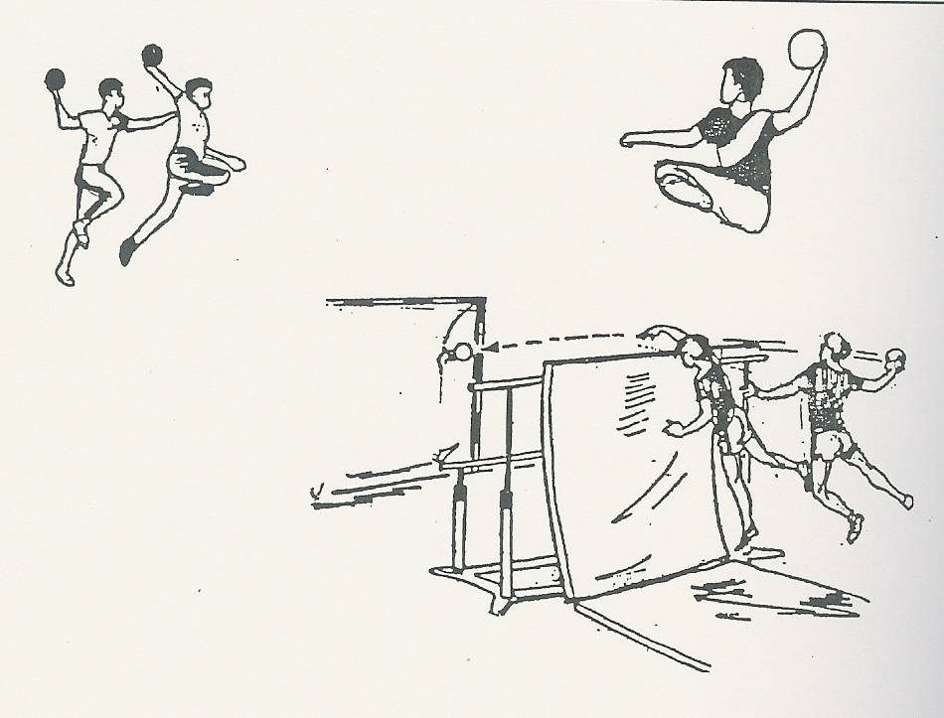
المحطـــــــــات | عدد التكرار
1-التصويب من فوق مانع ارتفاع 20سم وعلى مرمى مساحة 2×3م
2-التصويب من فوق مانع ارتفاعه 20سم وعلى مرمى مساحة 1×1م
3-التصويب من فوق مانع ارتفاعه 50سم وعلى مرمى مساحة 80× 60م
4-التصويب من فوق مانع ارتفاعه 60سم وعلى مرمى مساحة 50×50م
5-التصويب من فوق مرتبة وعلى مرمى مساحة 1× 2م

Slide 20
المراجع:
1-أمر الله احمد البساطي. (1430هـ) التدريس في التربية البدنية والرياضة. جامعة الملك سعود: الرياض
2-زينب عمر وغادة جلال. (1428هـ) طرق تدريس التربية الرياضية: الاسس النظرية والتطبيقات العملية. دار الفكر العربي: القاهرة
3- محمد خميس ونايف سعادة. (2009) التربية الرياضية وطرائق تدريسها. جامعة القدس المفتوحة: القاهرة
4- وليد علي وقصي حازم. (2009) طرائق تدريس التربية الرياضية. دار الكتب والوثائق: بغداد
5- مصطفى السايح. (2001) اتجاهات حديثة في تدريس التربية البدنية والرياضية. مطبعة الاشعاع الفنية: الاسكندرية
6- رشيد الحمد وخالد السبر. (1426هـ) اساليب التعليم في التربية البدنية. الرياض

